Slide 1
Duomenų struktūros ir algoritmai
6 paskaita
2018-03-14

Slide 2
6 paskaitos tikslas
Susipažinti su grafais ir jų užrašymo būdais.
Išanalizuoti atskirą grafų klasę – medžius.
Susipažinti su medžių vizualizacijos algoritmais.
Kaip būtų galima pritaikyti off formatą grafų vizualizacijai?

Slide 3
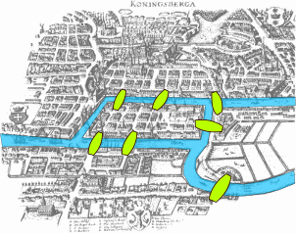
Grafų teorija
Atskira matematikos sritis, grafų teorija, atsirado XVIII amžiuje.
Šios teorijos pradininku laikomas Leonardas Oileris, kuris, vartodamas grafo sąvoką, 1736 m. pirmasis išsprendė Septynių Karaliaučiaus tiltų uždavinį:
Atsakymas: NE. Kodėl?
Tarkime, kad Priegliaus upę galima kirsti tik pereinant kurį nors Karaliaučiaus tiltą. Ar tada įmanoma po vieną kartą pereiti septynis Karaliaučiaus tiltus?

Slide 4
Grafo sąvoka
Grafu G vadinama viršūnių ir briaunų aibių pora (V, E) ir žymima
G = (V, E).
Pavyzdžiui, G = ({1, 2, 3}, {{1, 2}, {2, 3}}):
2
1
3

Slide 5
Grafo eilė ir dydis
Grafo G = (V, E) eile vadinamas jo viršūnių skaičius:
|V| = n.
Grafo G = (V, E) didumu (dydžiu) vadinamas jo briaunų skaičius:
|E| = m.
Žymėjimas |A| parodo aibės A galią (elementų skaičių), pavyzdžiui, jei A = {2, 3, 5, 7}, tai |A| = 4.

Slide 6
Gretimumo ir incidentumo sąryšiai
Viršūnės grafe vadinamos gretimomis, jei jas jungia briauna.
Gretimumo sąrašu Adj[u] vadinamas viršūnei u ∈ V gretimų viršūnių sąrašas, pavyzdžiui:
Adj[1]=1, Adj[2]=[1,3], Adj[3]=[2].
2
1
3

Slide 7
Gretimumo ir incidentumo sąryšiai
Grafo G = (V, E) briauna žymima uv, čia u, v ∈ V ir galioja sąryšis: v ∈ Adj[u].
Tokiu atveju sakoma, kad viršūnė u yra incidenti briaunai uv (analogiškai, v yra incidenti uv), pavyzdžiui:
Viršūnės 1 ir 2 yra incidenčios briaunai {1,2}.
Pastaba: briauna vv, v ∈ V vadinama kilpa.
2
1
3

Slide 8
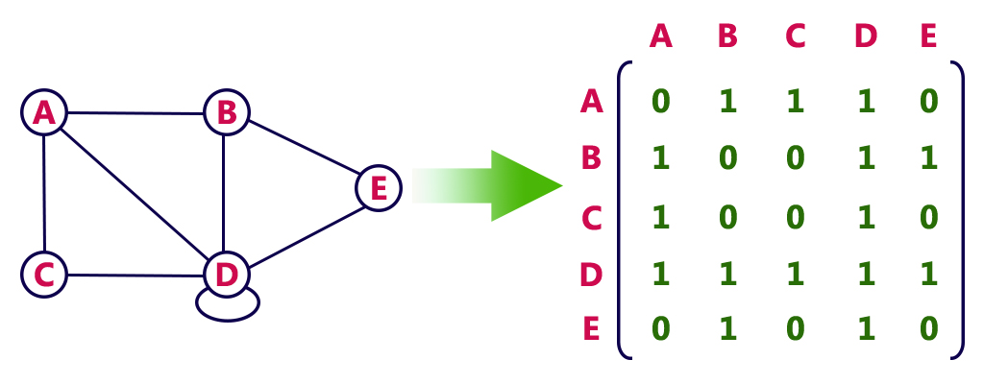
Grafo užrašymas gretimumo matrica
Grafas G = (V, E) užrašomas kvadratine n × n gretimumo matrica A = (a_{ij}):
Pastaba: kilpos atveju viršūnė yra gretima pati sau.
$$a_{ij}=\left\{\begin{aligned}1, jei viršūnės i ir j yra gretimos, \\ 0, jei viršūnės i ir j nėra gretimos.\end{aligned}\right.$$

Slide 9
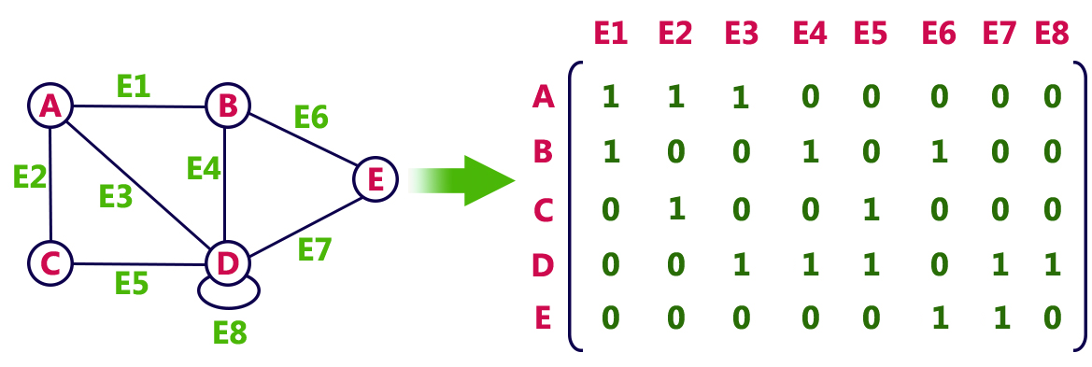
Grafo užrašymas incidentumo matrica
Grafas G = (V, E) užrašomas kvadratine n × m incidentumo matrica B = (b_{ij}):
Pastaba: kilpos atveju tik viena viršūnė incidenti briaunai
$$b_{ij}=\left\{\begin{aligned}1, jei viršūnė i yra incidenti briaunai j, \\ 0, jei viršūnė i nėra incidenti briaunai j.\end{aligned}\right.$$

Slide 10
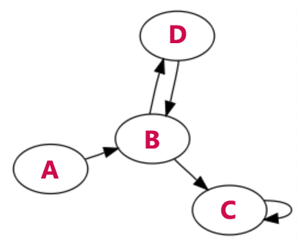
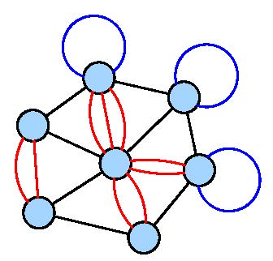
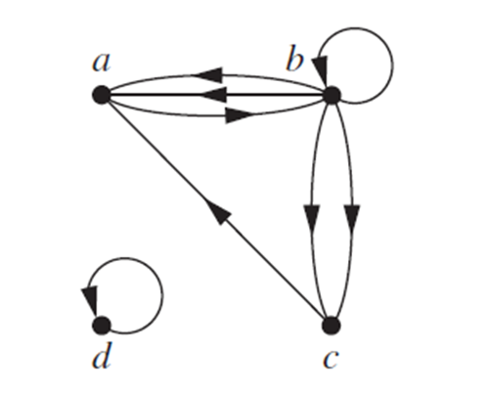
Digrafai ir multigrafai
Digrafu vadinamas orientuotas grafas G = (V, E), t. y. grafas, kurio briaunos turi kryptis:
Multigrafu vadinamas grafas (digrafas), kurio dvi viršūnes gali jungti daugiau nei 1 briauna (tos pačios krypties briauna):

Slide 11
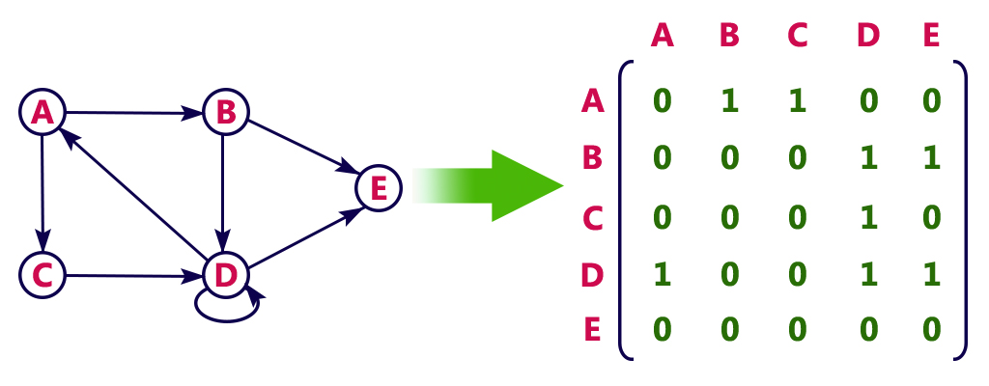
Digrafo užrašymas gretimumo matrica
Dirafas G = (V, E) užrašomas kvadratine n × n gretimumo matrica A = (a_{ij}):
Pastaba: kilpos atveju kryptis iš viršūnės į pačia ją
$$a_{ij}=\left\{\begin{aligned}1, jei briaunos kryptis iš viršūnės i į j, \\ 0, kitu atveju.\end{aligned}\right.$$

Slide 12
Digrafo užrašymas incidentumo matrica
Grafas G = (V, E) užrašomas kvadratine n × m incidentumo matrica B = (b_{ij}):
Pastaba: kilpos atveju tik viena viršūnė pradinė
$$b_{ij}=\left\{\begin{aligned}1, jei i yra pradinė briaunos j viršūnė, \\ −1, jei i yra galinė briaunos j viršūnė, \\ 0, jei viršūnė i nėra incidenti briaunai j.\end{aligned}\right.$$

Slide 13
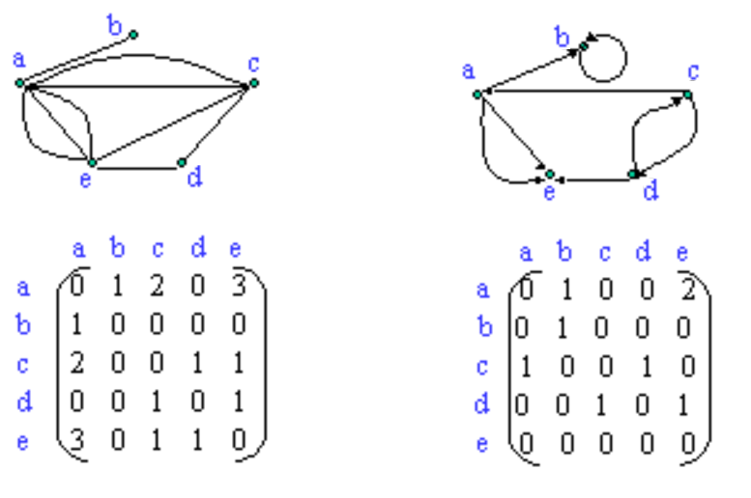
Multigrafo užrašymas gretimumo matrica
Multigrafas G = (V, E) užrašomas kvadratine n × n gretimumo matrica A = (a_{ij}):
$$a_{ij}=\left\{\begin{aligned}k, jei per k briaunų galima patekti iš viršūnės i į j, \\ 0, kitu atveju.\end{aligned}\right.$$
Multigrafas:
Multidigrafas:

Slide 14
Multigrafo užrašymas incidentumo matrica
Multigrafas G = (V, E) užrašomas kvadratine n × m gretimumo matrica B = (b_{ij}):
Bekilpis multidigrafas G = (V, E) užrašomas kvadratine n × m gretimumo matrica B = (b_{ij}):

Slide 15
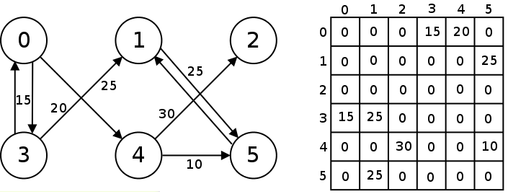
Svoriniai grafai
Svoriniu grafu (digrafu) vadinamas grafas G = (V,E,w), kurio briaunoms priskirtas svorio atributas (pavyzdžiui atstumas tarp viršūnių).
Svoriniai grafai (digrafai) dažniausiai apibrėžiami gretimumo matricomis, kuriose reikšmė 1 keičiama briaunos svoriu, pavyzdžiui:

Slide 16
Kitos grafų teorijos sąvokos
Taku grafe (digrafe) vadinama viršūnių seka
v₁, v₂, ...., v_{n},
kurioje briauna galima nukeliauti iš v_{i} viršūnės į v_{i+1}, i = 1,…, n – 1.
Grafas vadinamas jungiu, jei bet kurias dvi jo viršūnes jungia takas, kitu atveju grafas nėra jungus.
Jungus grafas.
Nejungus grafas.

Slide 17
Pilnasis grafas
Grafas vadinamas pilnuoju, jei bet kurias dvi jo viršūnes jungia briauna. Pilnasis grafas žymimas K_{n} ir turi n(n-1)/2 briaunų:

Slide 18
Kitos grafų teorijos sąvokos
Digrafas vadinamas silpnai jungiu, jei, ignoruojant briaunų kryptis, bet kurias dvi jo viršūnes jungia takas:
Digrafas vadinamas stipriai jungiu, jei egzistuoja takas tarp bet kurių dviejų jo viršūnių (neignoruojant briaunų krypčių):

Slide 19
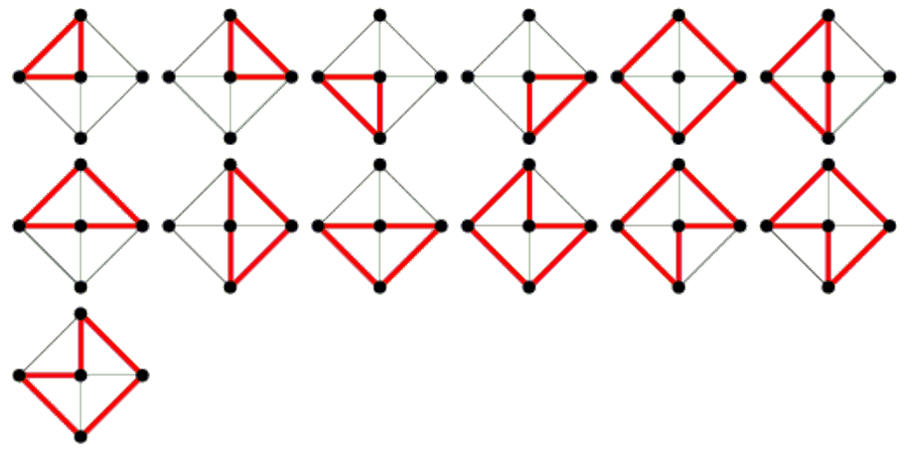
Kitos grafų teorijos sąvokos
Ciklu grafe vadinamas bent dviejų viršūnių takas, kurio pradžia ir pabaiga sutampa.
Cikliniu grafu vadinamas grafas, turintis bent vieną ciklą.
Ciklų pavyzdžiai grafe :
Medžiu vadinamas jungus grafas, neturintis ciklų.

Slide 20
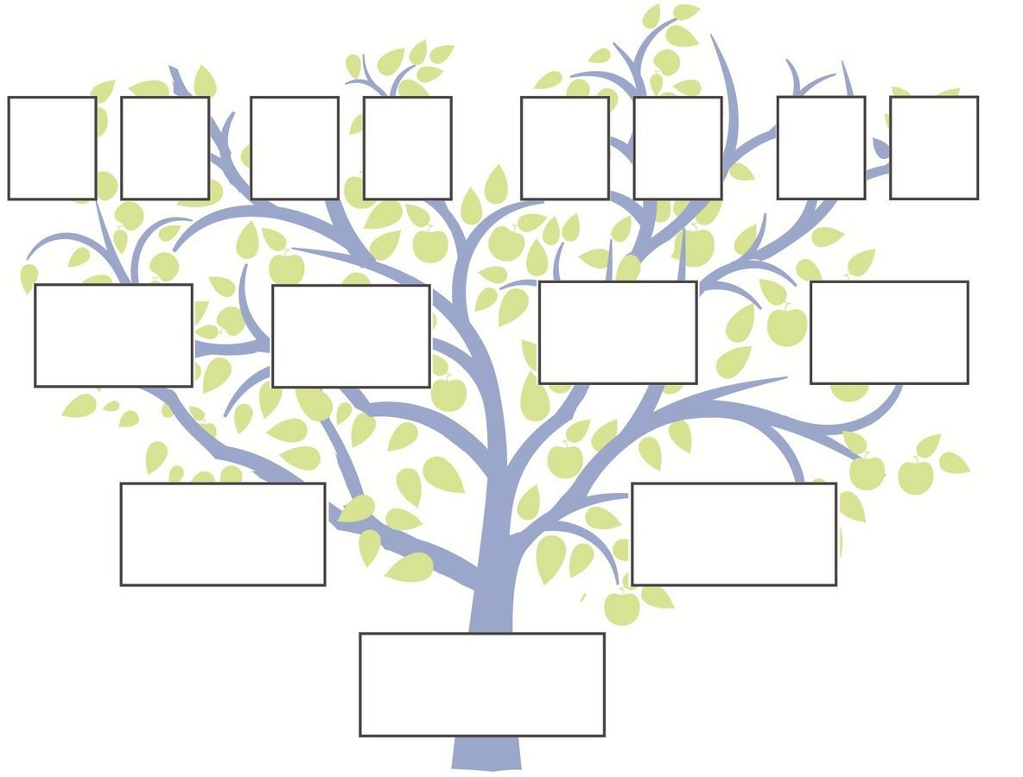
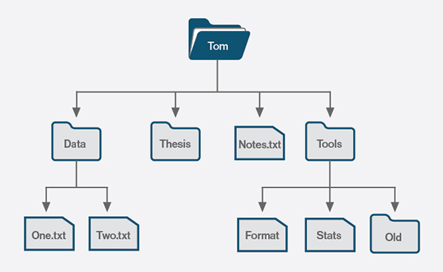
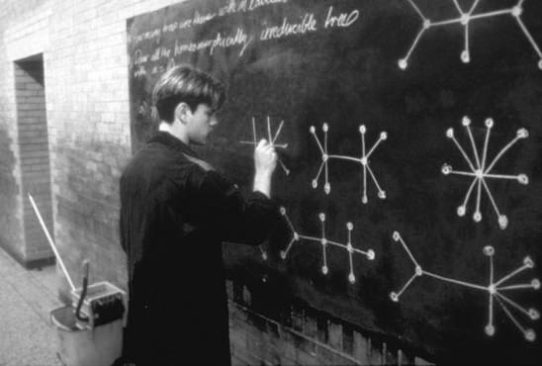
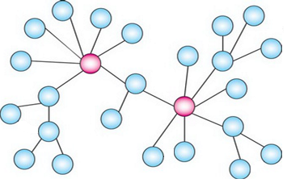
Medžiai

Slide 21
Medžių užrašymo būdai
Gretimumo matrica.
Incidentumo matrica.
Briaunų aibe.
Priuferio kodu.

Slide 22
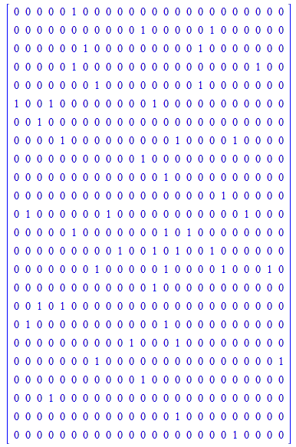
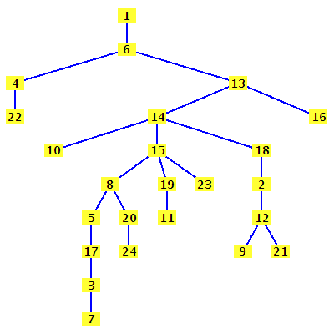
Medžio užrašymas gretimumo matrica

Slide 23
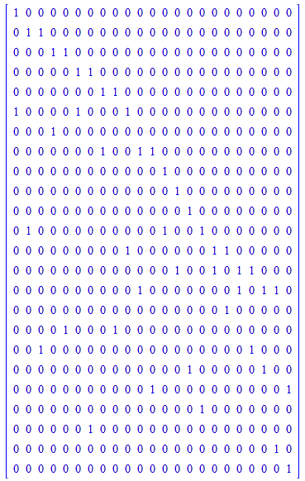
Medžio užrašymas incidentumo matrica

Slide 24
Medžio užrašymas briaunų aibe
E = {{1, 6}, {2, 12}, {2, 18}, {3, 7}, {3, 17},
{4, 6}, {4, 22}, {5, 8}, {5, 17}, {6, 13}, {8, 15}, {8, 20}, {9, 12}, {10, 14}, {11, 19}, {12, 21}, {13, 14}, {13, 16}, {14, 15}, {14, 18}, {15, 19}, {15, 23}, {20, 24}}

Slide 25
Medžio užrašymas Priuferio kodu
α = [6, 3, 17, 12, 14, 19, 13, 5, 8, 15, 12, 2, 18, 14, 4, 6, 13, 14, 15, 15, 8, 20]

Slide 26
Priuferio kodas ir jo sudarymas pagal medį
α = []

Slide 27
Priuferio kodas ir jo sudarymas pagal medį
α = [10]

Slide 28
Priuferio kodas ir jo sudarymas pagal medį
α = [10, 10]

Slide 29
Priuferio kodas ir jo sudarymas pagal medį
α = [10, 10, 9]

Slide 30
Priuferio kodas ir jo sudarymas pagal medį
α = [10, 10, 9, 1]

Slide 31
Priuferio kodas ir jo sudarymas pagal medį
α = [10, 10, 9, 1, 9]

Slide 32
Priuferio kodas ir jo sudarymas pagal medį
α = [10, 10, 9, 1, 9, 7]

Slide 33
Priuferio kodas ir jo sudarymas pagal medį
α = [10, 10, 9, 1, 9, 7, 9]

Slide 34
Priuferio kodas ir jo sudarymas pagal medį
α = [10, 10, 9, 1, 9, 7, 9, 9]

Slide 35
Priuferio kodas ir jo sudarymas pagal medį
α = [10, 10, 9, 1, 9, 7, 9, 9, 4]

Slide 36
Priuferio kodas ir jo sudarymas pagal medį
α = [10, 10, 9, 1, 9, 7, 9, 9, 4, 12]

Slide 37
Priuferio kodas ir jo sudarymas pagal medį
α = [10, 10, 9, 1, 9, 7, 9, 9, 4, 12]

Slide 38
Priuferio kodas ir jo sudarymas pagal medį
α = [10, 10, 9, 1, 9, 7, 9, 9, 4, 12]

Slide 39
Medžio generavimas pagal Priuferio kodą
α = [1,2,3,4,5,5,4,3,2,1]

Slide 40
Medžio generavimas pagal Priuferio kodą
α = [1,2,3,4,5,5,4,3,2,1]
V={1,2,3,4,5,6,7,8,9,10,11,12}

Slide 41
Medžio generavimas pagal Priuferio kodą
α = [1,2,3,4,5,5,4,3,2,1]
V={1,2,3,4,5,6,7,8,9,10,11,12}

Slide 42
Medžio generavimas pagal Priuferio kodą
α = [1,2,3,4,5,5,4,3,2,1]
V={1,2,3,4,5,6,7,8,9,10,11,12}
E={{1,6}}

Slide 43
Medžio generavimas pagal Priuferio kodą
α = [2,3,4,5,5,4,3,2,1]
V={1,2,3,4,5,7,8,9,10,11,12}
E={{1,6}, {2,7}}

Slide 44
Medžio generavimas pagal Priuferio kodą
α = [3,4,5,5,4,3,2,1]
V={1,2,3,4,5,8,9,10,11,12}
E={{1,6}, {2,7}, {3,8}}

Slide 45
Medžio generavimas pagal Priuferio kodą
α = [4,5,5,4,3,2,1]
V={1,2,3,4,5,9,10,11,12}
E={{1,6}, {2,7}, {3,8}, {4,9}}

Slide 46
Medžio generavimas pagal Priuferio kodą
α = [5,5,4,3,2,1]
V={1,2,3,4,5,10,11,12}
E={{1,6}, {2,7}, {3,8}, {4,9}, {5,10}}

Slide 47
Medžio generavimas pagal Priuferio kodą
α = [5,4,3,2,1]
V={1,2,3,4,5,11,12}
E={{1,6}, {2,7}, {3,8}, {4,9}, {5,10},
{5,11}}

Slide 48
Medžio generavimas pagal Priuferio kodą
α = [4,3,2,1]
V={1,2,3,4,5,12}
E={{1,6}, {2,7}, {3,8}, {4,9}, {5,10},
{5,11}, {4,5}}

Slide 49
Medžio generavimas pagal Priuferio kodą
α = [3,2,1]
V={1,2,3,4,12}
E={{1,6}, {2,7}, {3,8}, {4,9}, {5,10},
{5,11}, {4,5}, {4,3}}

Slide 50
Medžio generavimas pagal Priuferio kodą
α = [2,1]
V={1,2,3,12}
E={{1,6}, {2,7}, {3,8}, {4,9}, {5,10},
{5,11}, {4,5}, {4,3}, {3,2}}

Slide 51
Medžio generavimas pagal Priuferio kodą
α = [1]
V={1,2,12}
E={{1,6}, {2,7}, {3,8}, {4,9}, {5,10},
{5,11}, {4,5}, {4,3}, {3,2}, {2,1}}

Slide 52
Medžio generavimas pagal Priuferio kodą
α = []
V={1,12}
E={{1,6}, {2,7}, {3,8}, {4,9}, {5,10},
{5,11}, {4,5}, {4,3}, {3,2}, {2,1}, {1,12}}

Slide 53
Medžio generavimas pagal Priuferio kodą
α = [1,2,3,4,5,5,4,3,2,1]
E={{1,6}, {2,7}, {3,8}, {4,9}, {5,10}, {5,11}, {4,5}, {4,3}, {3,2}, {2,1}, {1,12}}

Slide 54
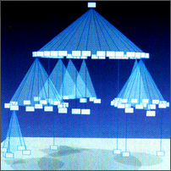
Medžių vizualizacijos algoritmų raida
Binarieji medžiai
Wetherell ir Shannon (1979)
Numeruotieji medžiai
Walker (1990)
Radialinis medžių vaizdavimas
Eades (1992)
Žiediniai medžiai
Melancon ir Herman (1998)
Kūginiai medžiai
Robertson (1991)

Slide 55
Estetiniai reikalavimai medžių vizualizacijai (remiantis Di Battista et al. (1994), Section 2.1.2, Aesthetics, pp. 14–16.)
Minimalus briaunų susikirtimų skaičius
Tolygus viršūnių pasiskirstymas
Maža grafo briaunų ilgių imties dispersija
Simetrinis grafo vaizdavimas (jei yra galimybė)

Slide 56
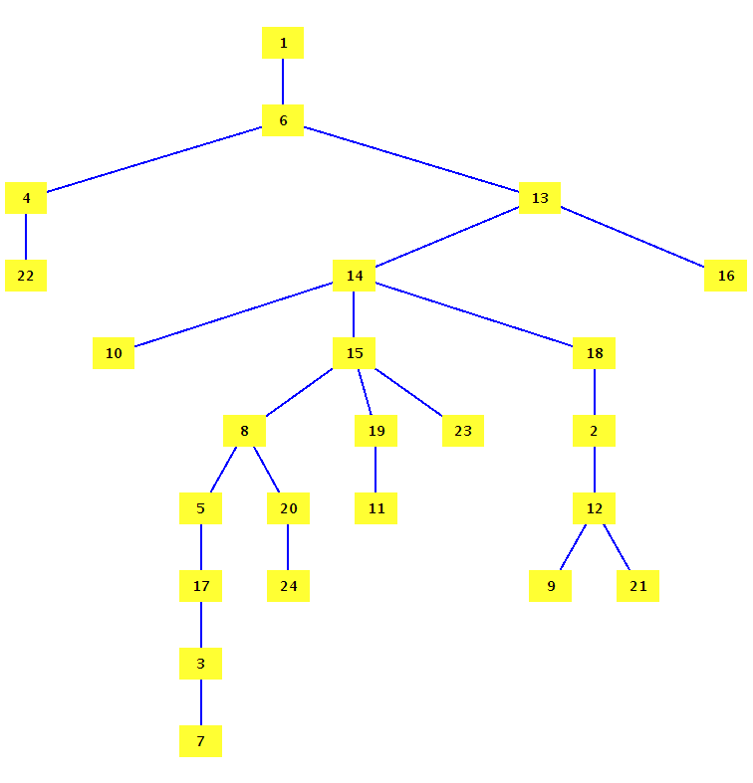
Radialinis ir hierarchinis medžių vaizdavimas

Slide 57
Radialiniu būdu pavaizduoti medžiai pagal ciklinius Priuferio kodus

Slide 58
Radialiniu būdu pavaizduoti medžiai pagal ciklinius Priuferio kodus

Slide 59
Medžio centro ir ilgiausių takų paieška
Takas₁ = [31, 14, 20, 8, 1, 34, 16, 6, 26, 3, 5]
Takas₂ = [31, 14, 20, 8, 1, 34, 16, 6, 30, 17, 25]
Centras = [34]

Slide 60
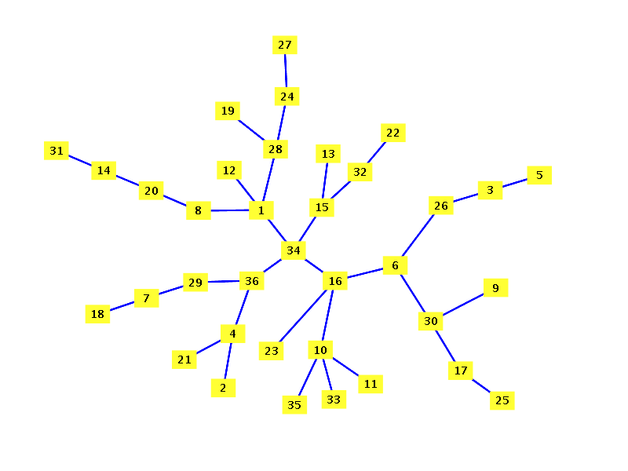

Slide 61
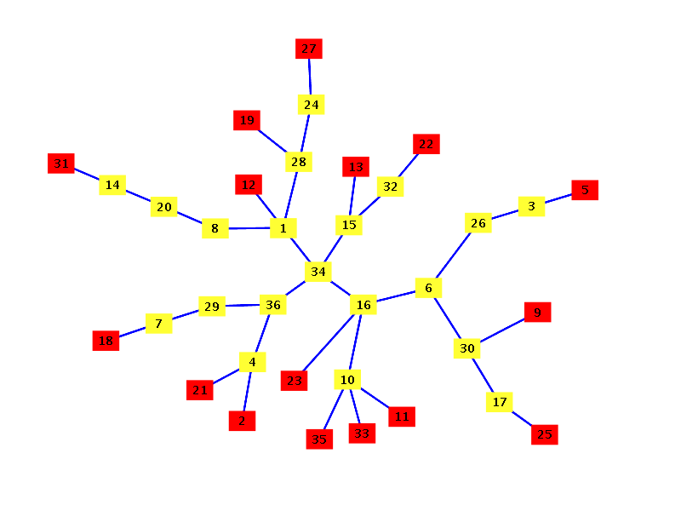

Slide 62
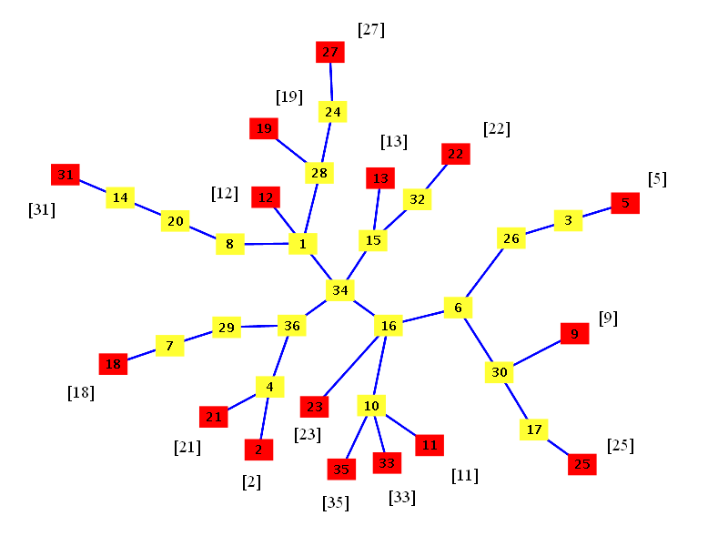

Slide 63
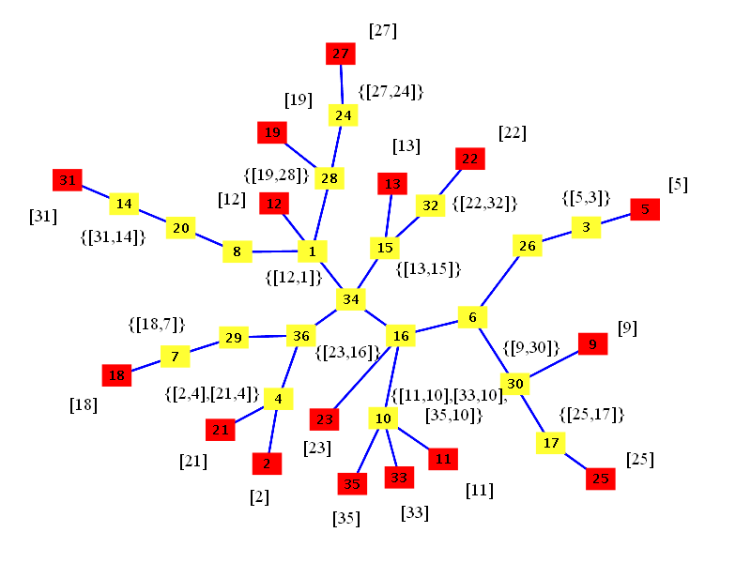

Slide 64
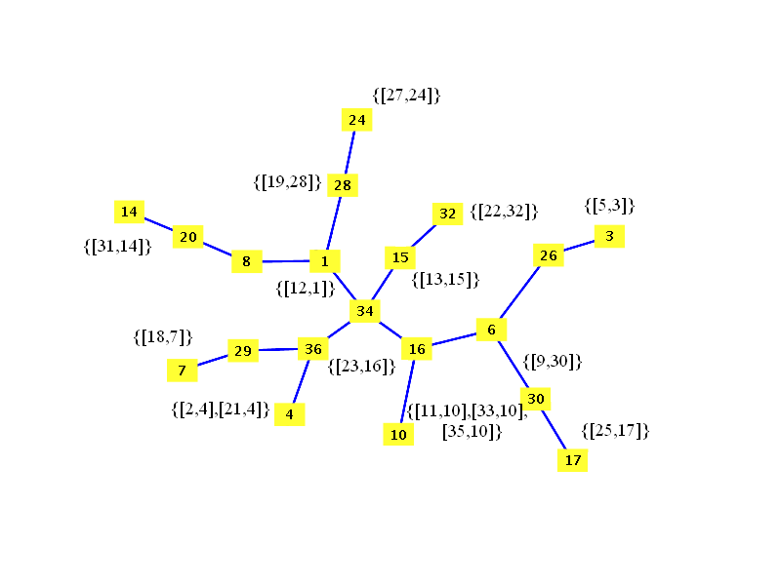

Slide 65
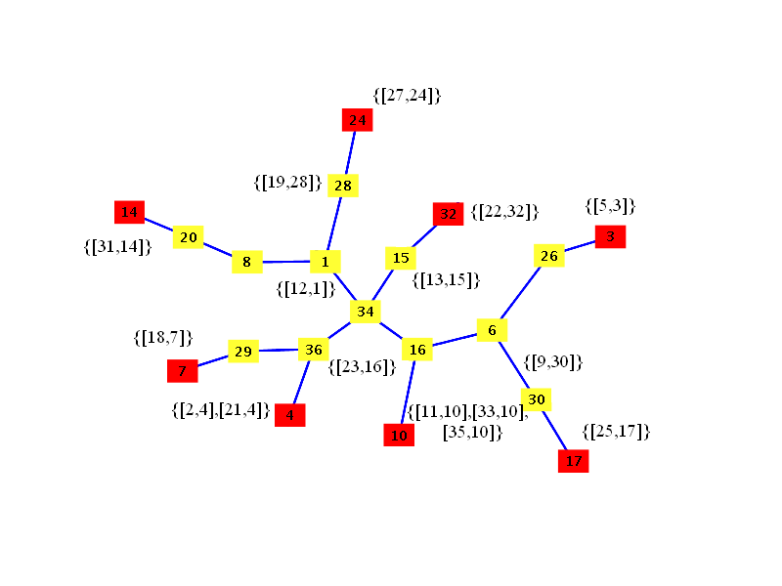

Slide 67
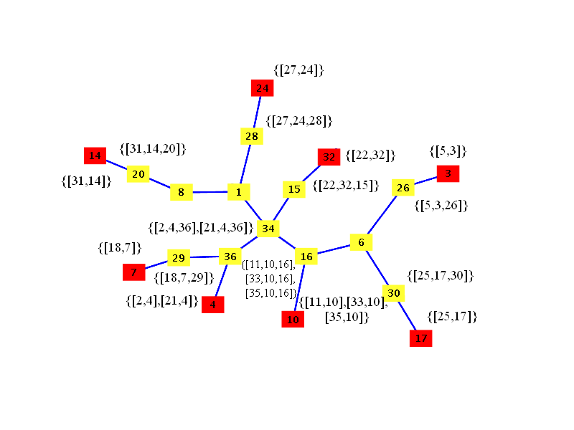

Slide 68
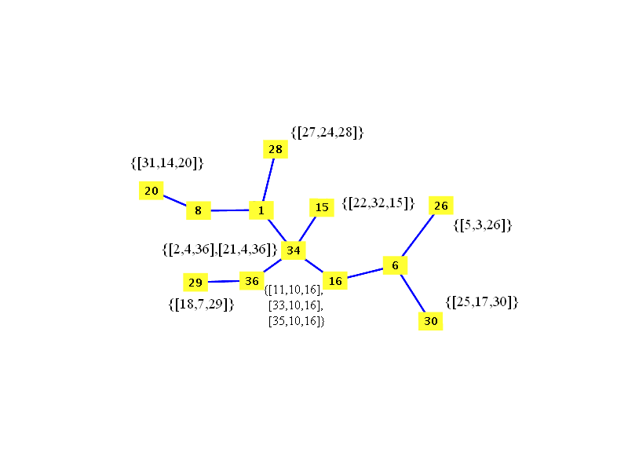

Slide 69
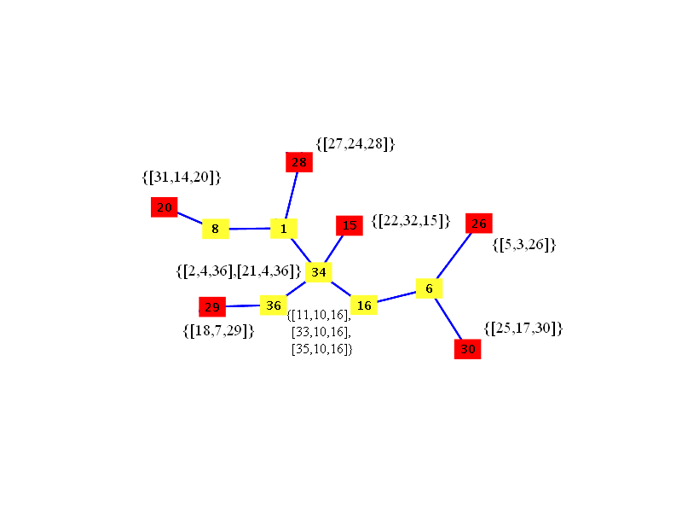

Slide 70
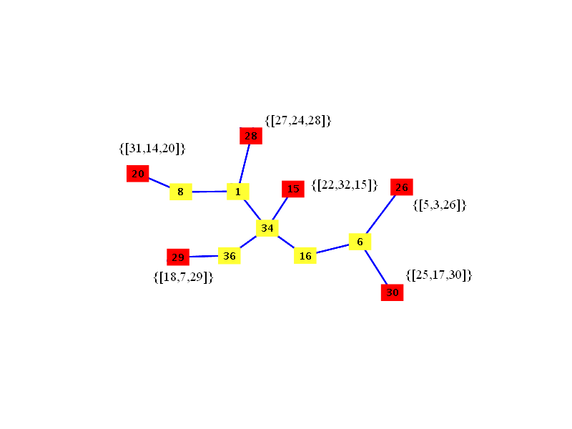

Slide 71
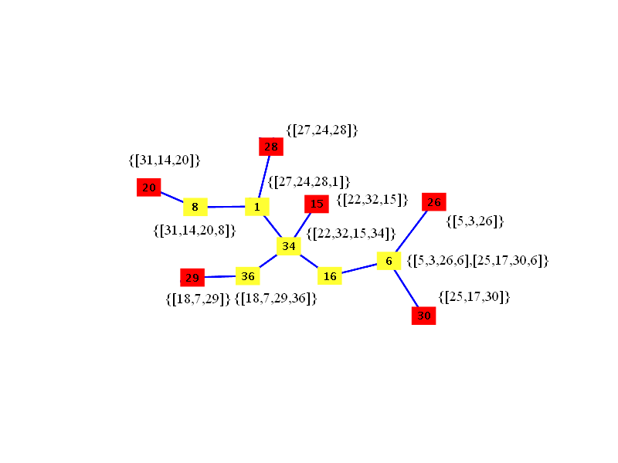

Slide 72
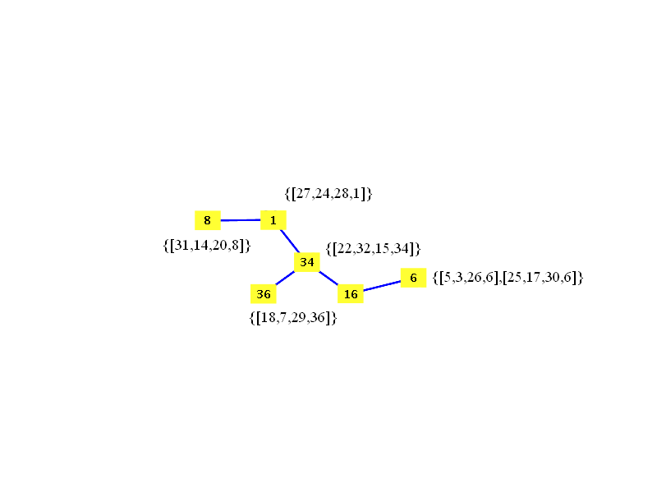

Slide 73
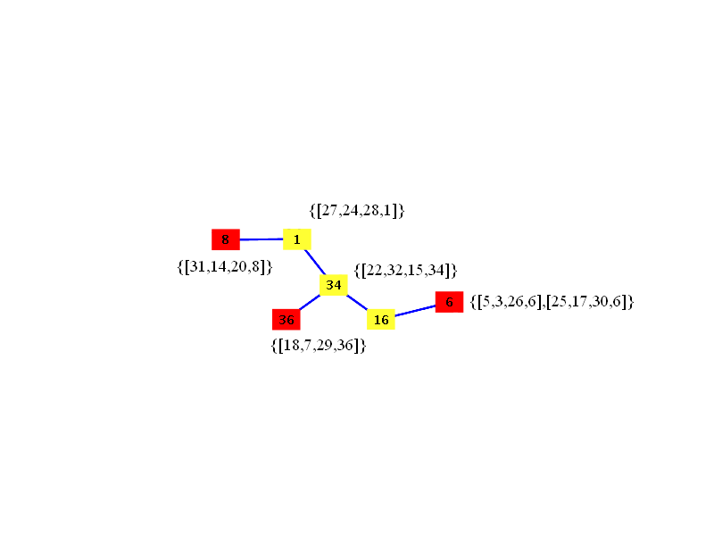

Slide 74
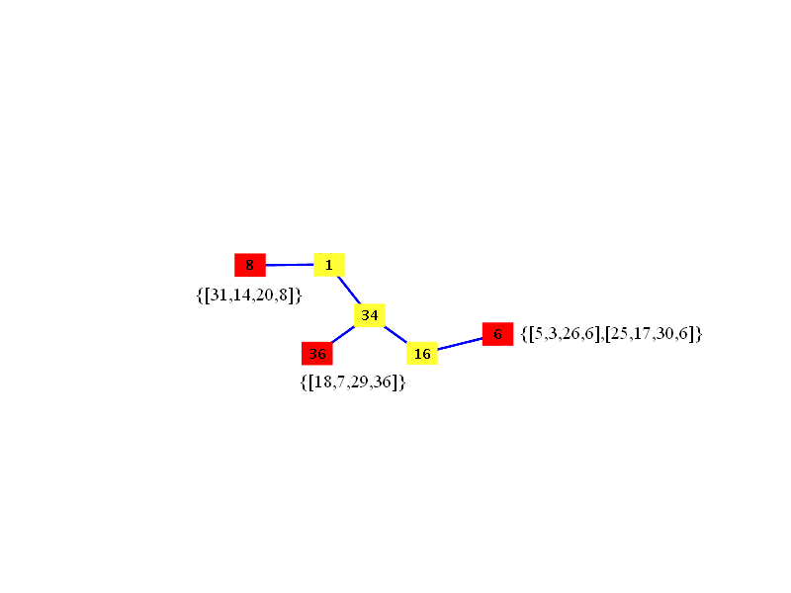

Slide 75
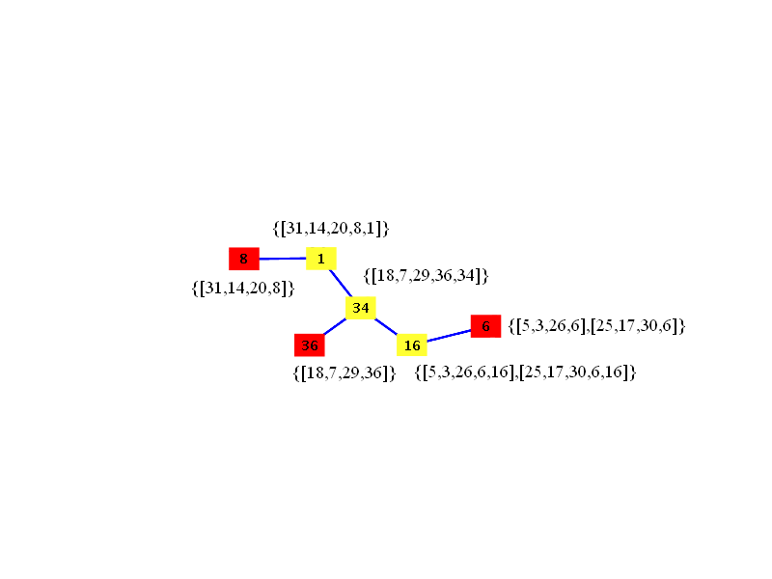

Slide 76
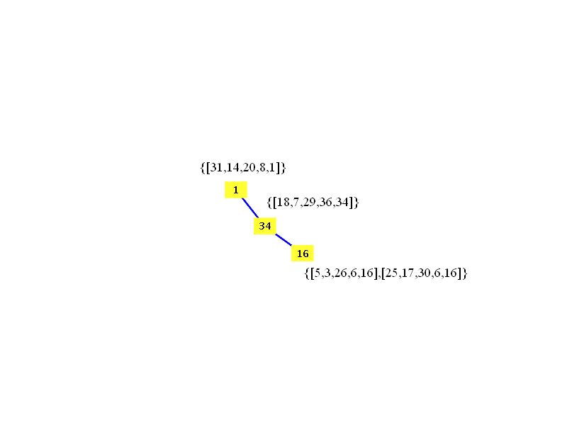

Slide 77
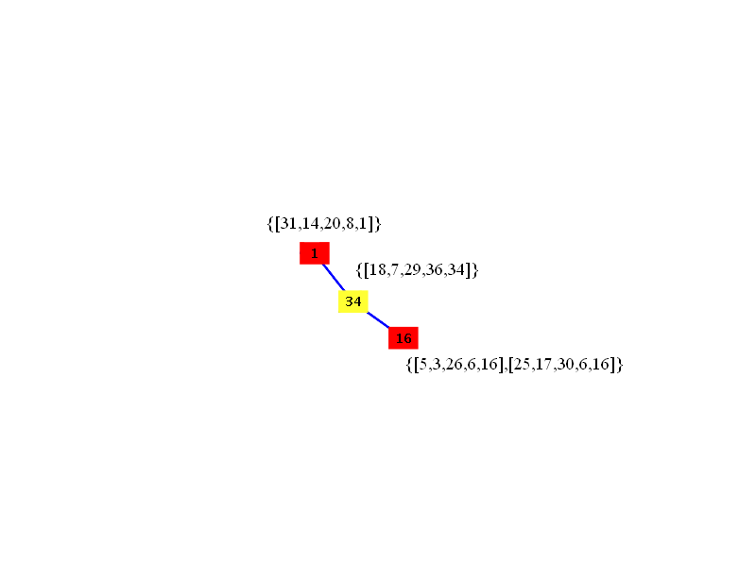

Slide 78
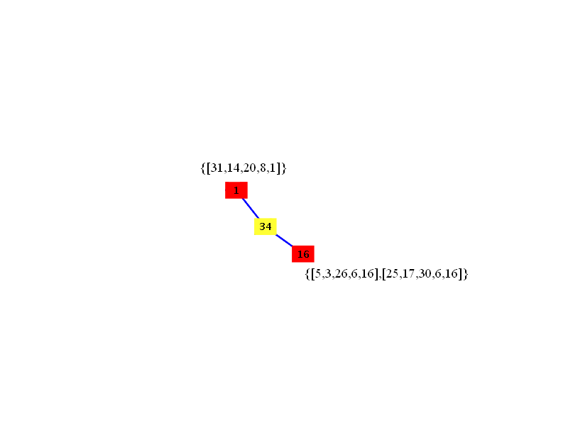
Takas₁ = [31, 14, 20, 8, 1, 34, 16, 6, 26, 3, 5]
Takas₂ = [31, 14, 20, 8, 1, 34, 16, 6, 30, 17, 25]
Centras = [34]

Slide 79
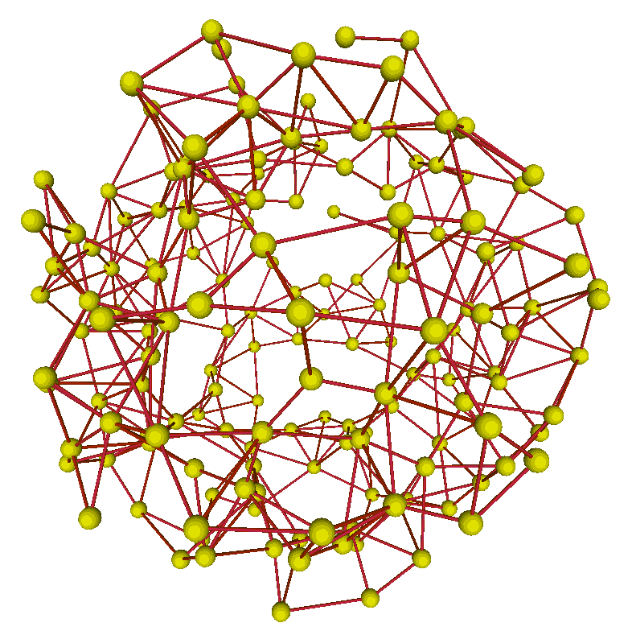
Grafų vizualicazija off formatu

Slide 80
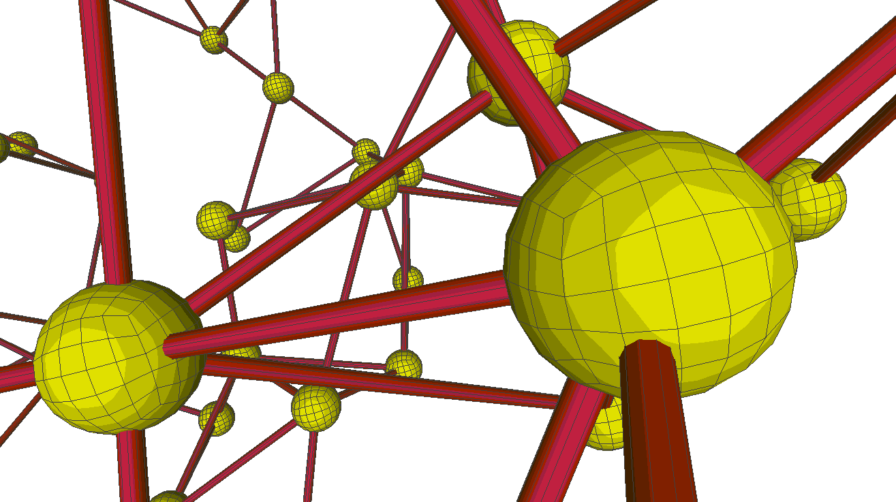
Grafų vizualicazija off formatu
Sfera + cilindras trimatėje erdvėje

Slide 81
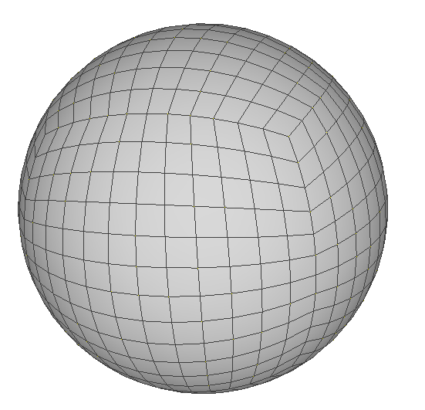
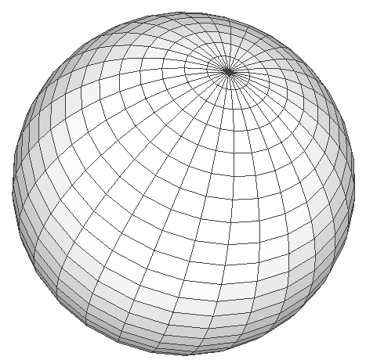
Sferos vizualizacija off formatu

Slide 82
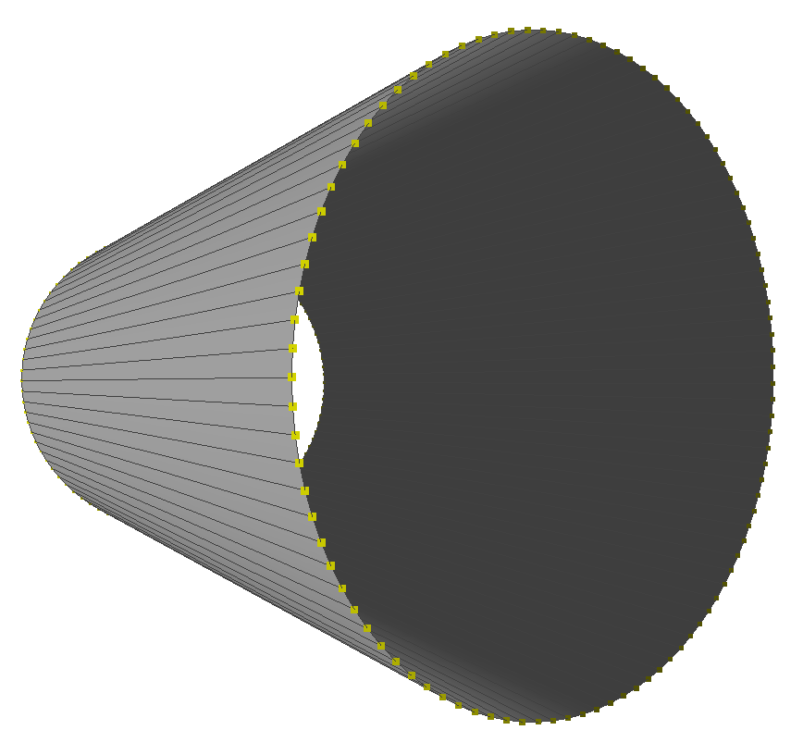
Cilindro vizualizacija off formatu

Slide 83
Ačiū už dėmesį. Klausimai?

